Slide 1
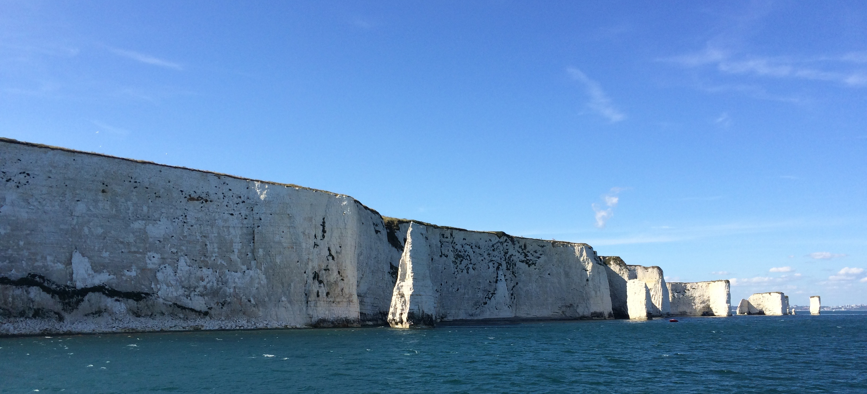
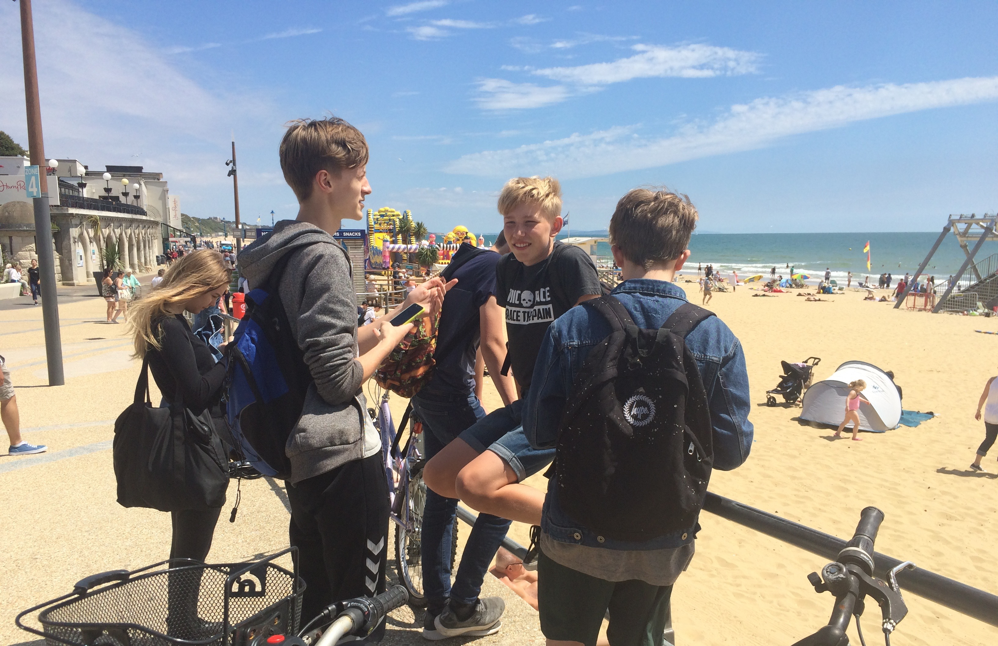
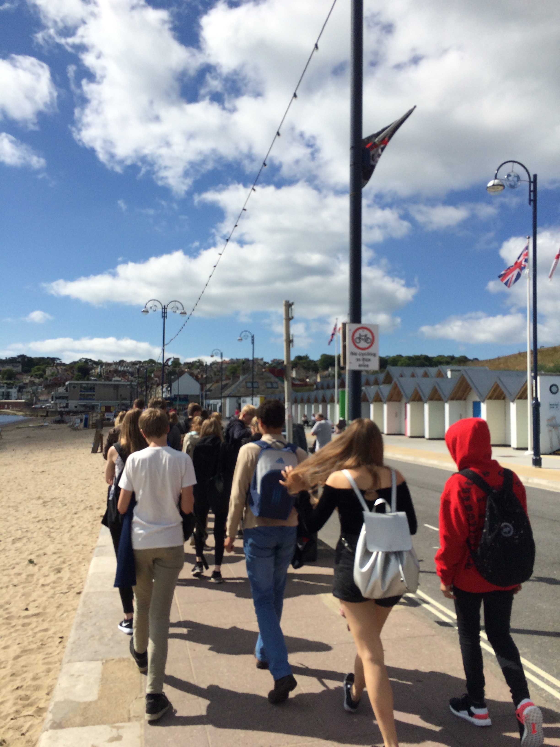
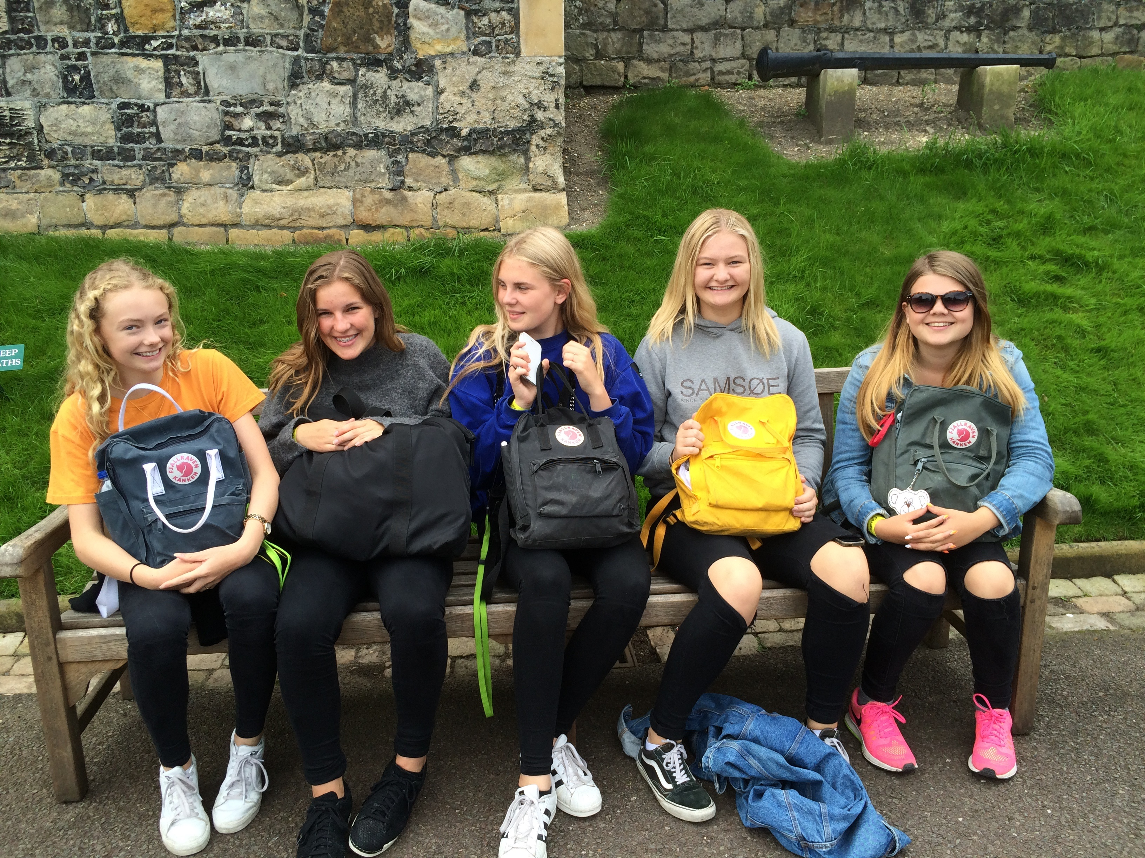
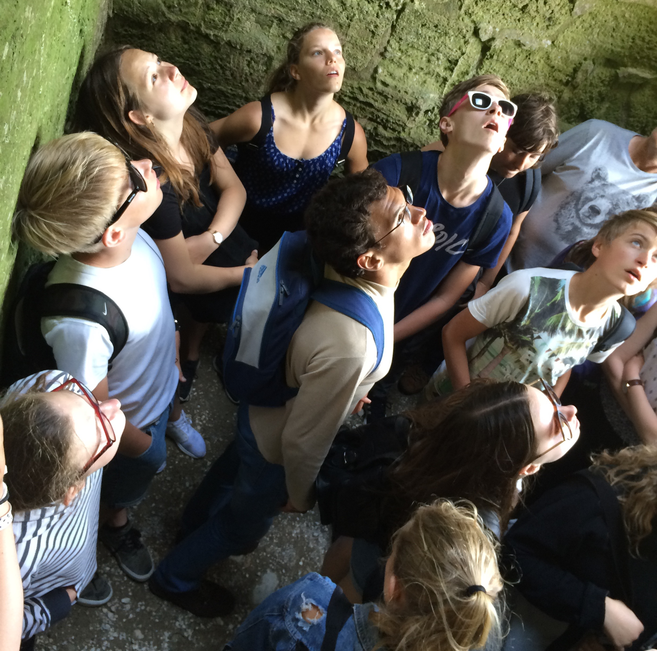
Rejsemøde Sprogrejse til England 2025
Præsentation af de voksne & WhatsApp
Icebreaking indtil 17:15 ☺
Med forældre:
Rejseinfo: datoer, tider, bagage...
Særligt vigtigt!
Kort om Bournemouth
Host Families – hvad er det?
Roomies – ønskeseddel
Programmet for turen
Undervisning
Sikkerhed på turen
Pakkeliste
Regler & Forventninger
Rejsedokumenter
De sidste spørgsmål & Tak for i aften
Næste rejsemøde: 12/6
L

Slide 2
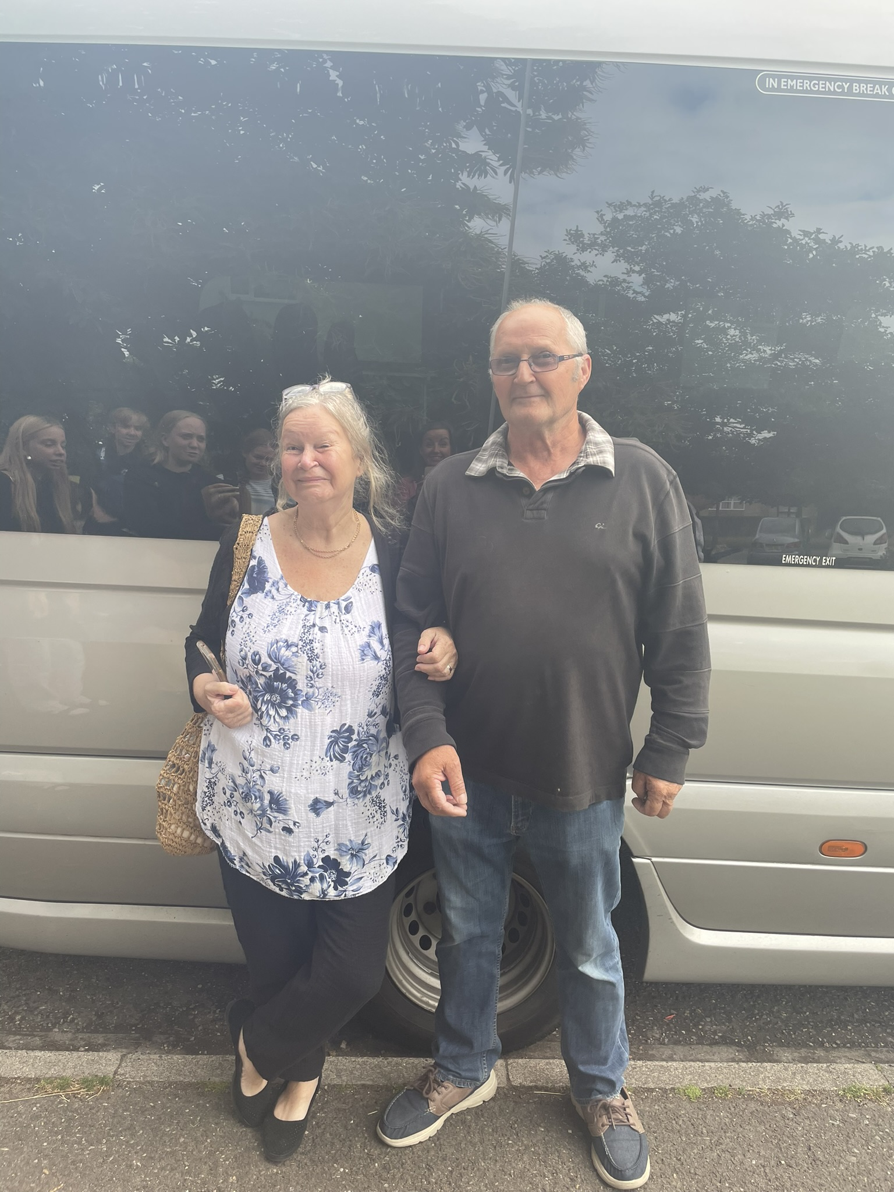
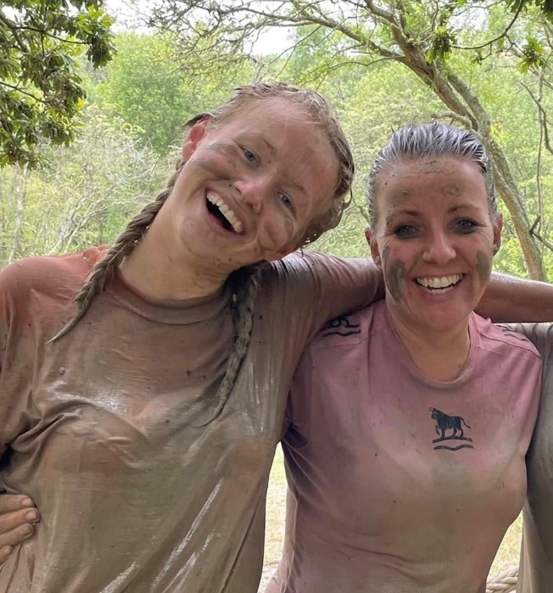
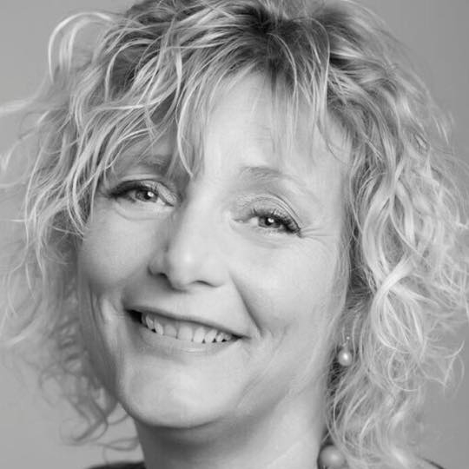
De voksne
Hele rejsen
Carole
Planlægning
Anne
Lise
(Pete)
Mie
Organizer
Opstart,
fredag-mandag
Send 1 besked/sms med teksten [Navn, by, BM] til:
Anne: 30 76 85 20
Mie: 30 76 85 23
Hent WhatsApp til din mobil

Slide 3
Når ungdomsskolen tager på tur…
Unge lærer nye unge at kende
Unge udvikler selvstændighed
Unge har det sjovt med hinanden
Unge bliver klogere på sig selv
Unge øver sig i at være åbne over for de/det nye, akavede, fremmede…
Unge kommer ud af comfort zone og udvikler sig
Unge lærer om egen og andres kultur
Men kun hvis man selv tør tage udfordringen op og lege med…

Slide 4
Icebreaking
Velkommen & Navneskilte
Icebreakers
Slange
Quiz og flyt
Navneleg
Fordomsleg

Slide 5
De voksne
Hele rejsen
Carole
Planlægning
Anne
Lise
(Pete)
Mie
Organizer
Opstart,
fredag-mandag
Gem vores numre:
Anne: 30 76 85 20
Mie: 30 76 85 23

Slide 6
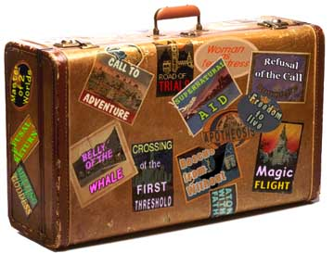
Praktiske informationer
Afrejse:
Fredag d. 27. juni 2025 –
Mødetid kl. 14:45 / Flytid:17:25
Mødested: Terminal 3, ved trappen til Burger King (ankomstområdet)
Hjemkomst: Søndag d. 6. juli 2025 – ankomst Kastrup 16:25
Bagage: 2 x 23 kg indchecket bagage
1 lille taske (under sædet) I 30x20x38 cm
1 håndbagage (bagagehylde) I 55x40x23 cm
Samlet vægt for håndbagage er maks. 10 kg.
Pris: 8.500 kr. som dækker alt i 10 dage – bortset fra lommepenge.
M

Slide 7
Særligt vigtigt
Gyldigt pas: Tjek at passet er gyldigt til hele opholdet – helst mindst 1 måned længere.
Ikke-dansk pas: Har du ikke dansk statsborgerskab / dansk pas, skal I undersøge om der skal søges visum for indrejse i England. Søg NU, da det kan tage tid at få på plads.
Læs mere om pasregler og links: Storbritannien pas og visum (um)
ETA-indrejsegodkendelse: De unge henter UK ETA-appen og ansøger om ETA. Kopi af ETA afleveres med rejsedokumenter. Udgifter til ETA er selvbetalt (ca. £ 16)
Rejseforsikring: Alle skal have privat rejseforsikring til Storbrittanien – kopi af policenummer afleveres med rejsedokumenter. Efter 1. januar 2021 er du ikke dækket gennem det blå sygesikringskort, når du er i Storbritannien.
M

Slide 8
Bournemouth
BM ligger i det sydlige Engand/Dorset
165.000 indbyggere – 300.000 om sommeren
Lykkeligste by i England ☺ ( i 2007)
Ligger 169 km (105 mil) sydvest for London
Ca. 19.000 unge studerer på BM University
Ca. 2-2,5 times kørsel fra Gatwick lufthavn
Ligger i det sydlige England/Dorset.
165.000 indbyg. - 300.000 om sommeren.
Lykkeligste by i UK ☺ (2007)
Grundlagt 1802 – kursted, badeby etc.
L

Slide 9
Bournemouth
- Town center ligger ca. 20-25 min. med offentlig bus fra vores host families.
Der er mange muligheder for at gå på caféer, shopping, McDonalds, stor moderne biograf, Bournemouth Gardens (Parken), stranden, Fun Fair (mini-tivoli) etc.
I området er der mange sjove aktiviteter og smukke natur / kultur-oplevelser man kan tage på.
A

Slide 10
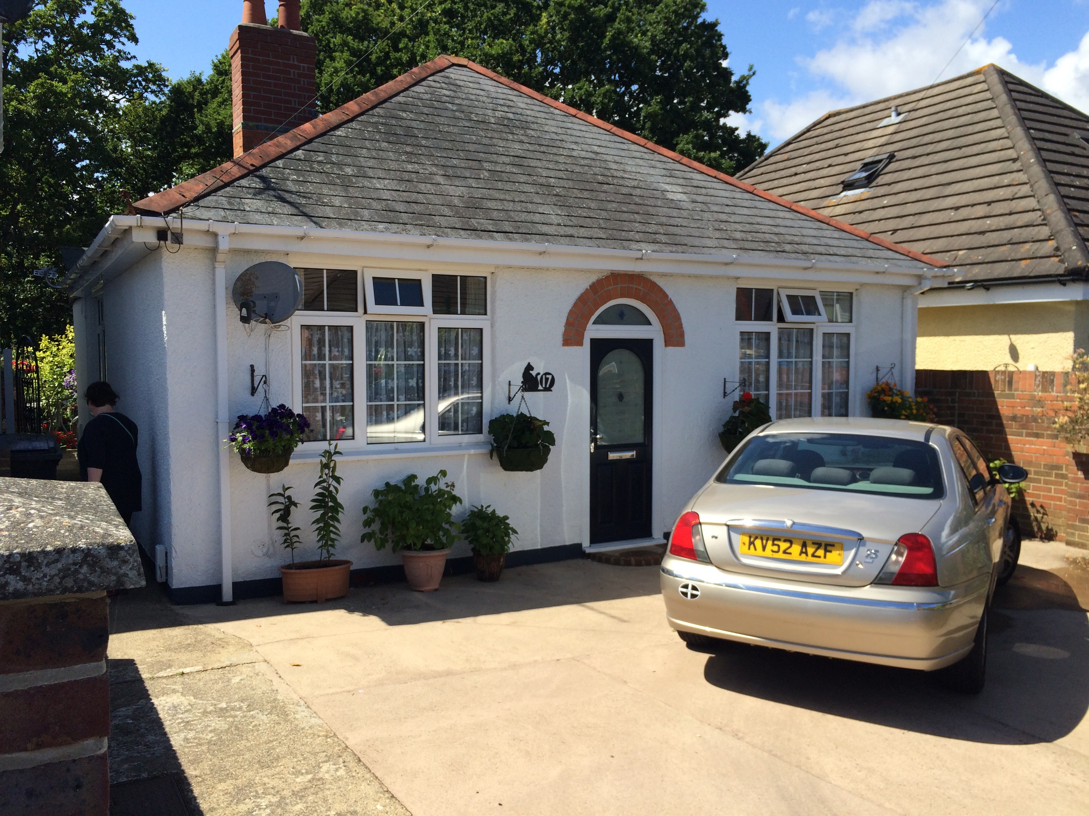
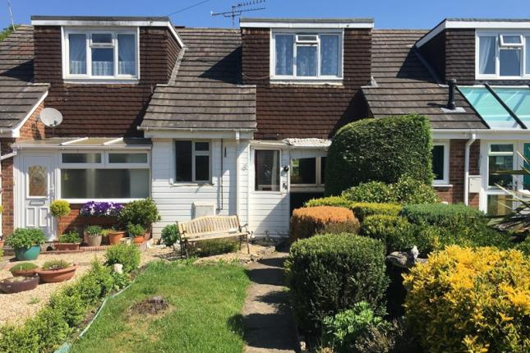
Host Families
Carole (& Pete)
Host Organizer
Hvad er en Host Family?
En familie der åbner deres hjem for gæster i en periode fordi de har lyst til at møde jer.
Familien får penge, der dækker udgifterne.
Familierne er meget forskellige.
Alle familierne bor i samme område – ca. 15 min gang.
I skal ønske og oplyse:
Bo alene eller sammen (evt. med hvem)
Kosthensyn
Allergier
*Man bor sammen dreng/dreng ell. pige/pige
Hvad gør man hos sin host family?
Sover
Spiser morgenmad
Får madpakke med
Spiser aftensmad (nogle aftener)
Snakker og er en del af familien
Er høflig, sød og interesseret i deres liv og kultur
Man deler ud af sin egen kultur
A

Slide 11
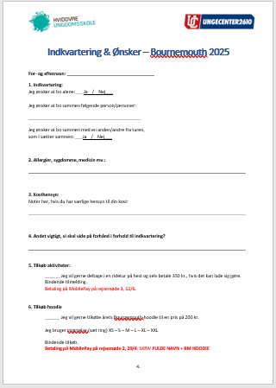
Roomies & Tilkøb
Sedlen skal udfyldes og afleveres i aften!
Accommodation
Alene – sammen?
Evt. med hvem?
Allergier & Kosthensyn
Tilkøb: BINDENDE
Rejse-hoodie (200 kr. i dag)
Ridning (350 kr. 12/6)
M

Slide 12
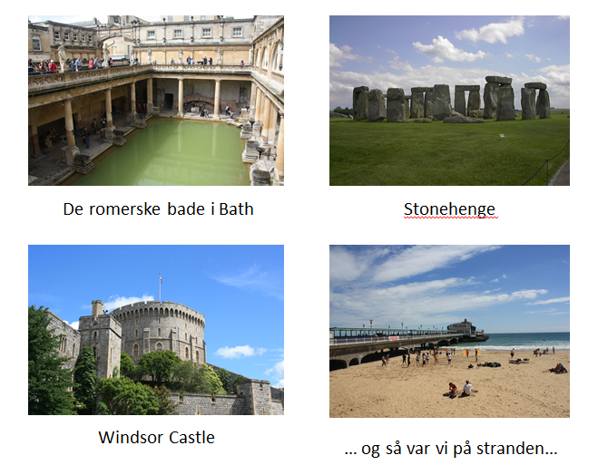
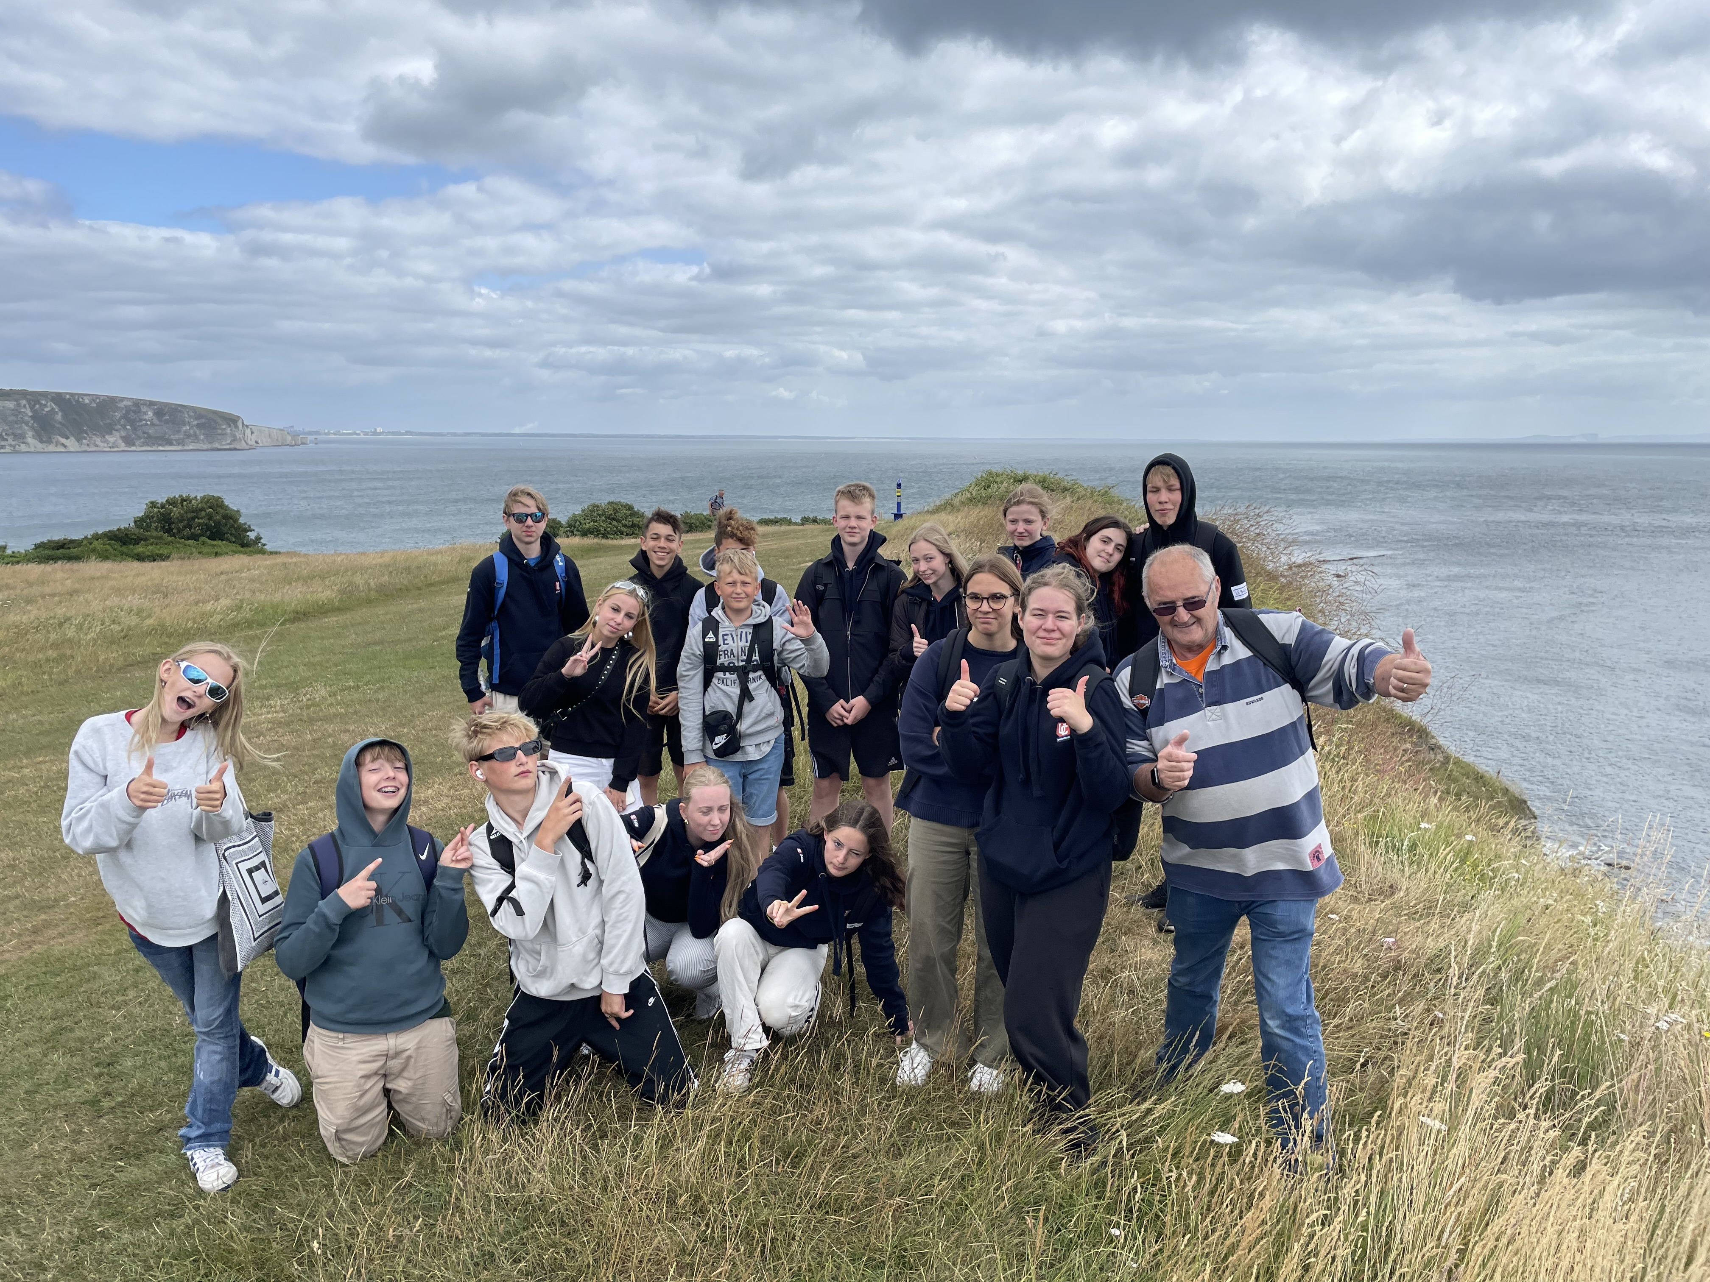
Programmet*
Et udsnit af et program kunne se således ud:
Friday, June 27 | Arrival
Saturday | Bournemouth down town with the group
Sunday | Day trip
Monday | Morning school / activity in the afternoon or eve
Tuesday | Morning school / activity in the afternoon or eve
Wednesday | Day trip
Thursday | Morning school / activity in the afternoon or eve
Friday | Bournemouth &/or evening activity
Saturday | Day: Something with the families Evening: Farewell BBQ with C&P and Barney <3
Sunday, July 6 | Departure
A

Slide 13
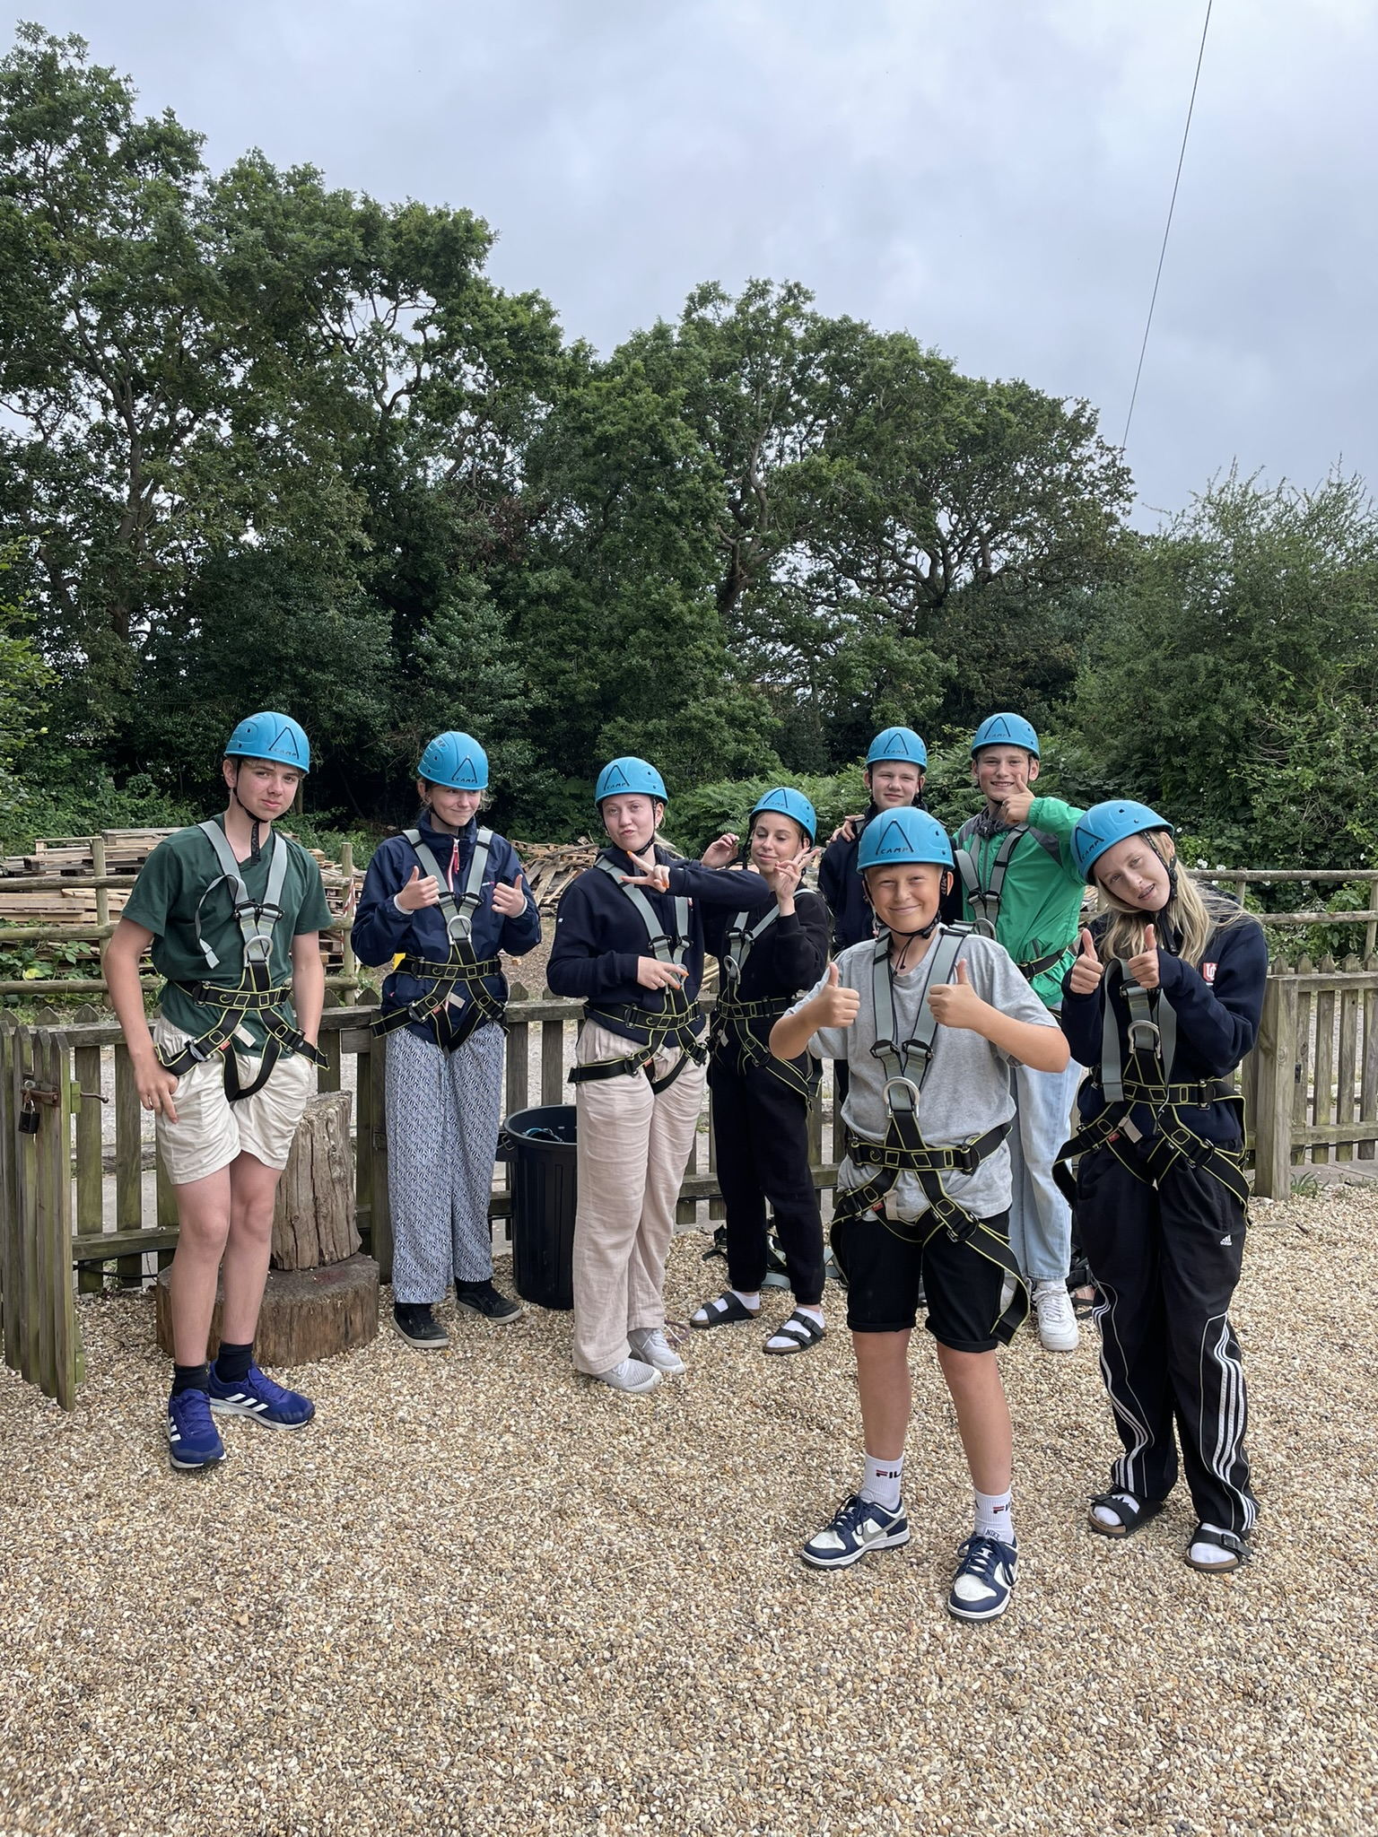
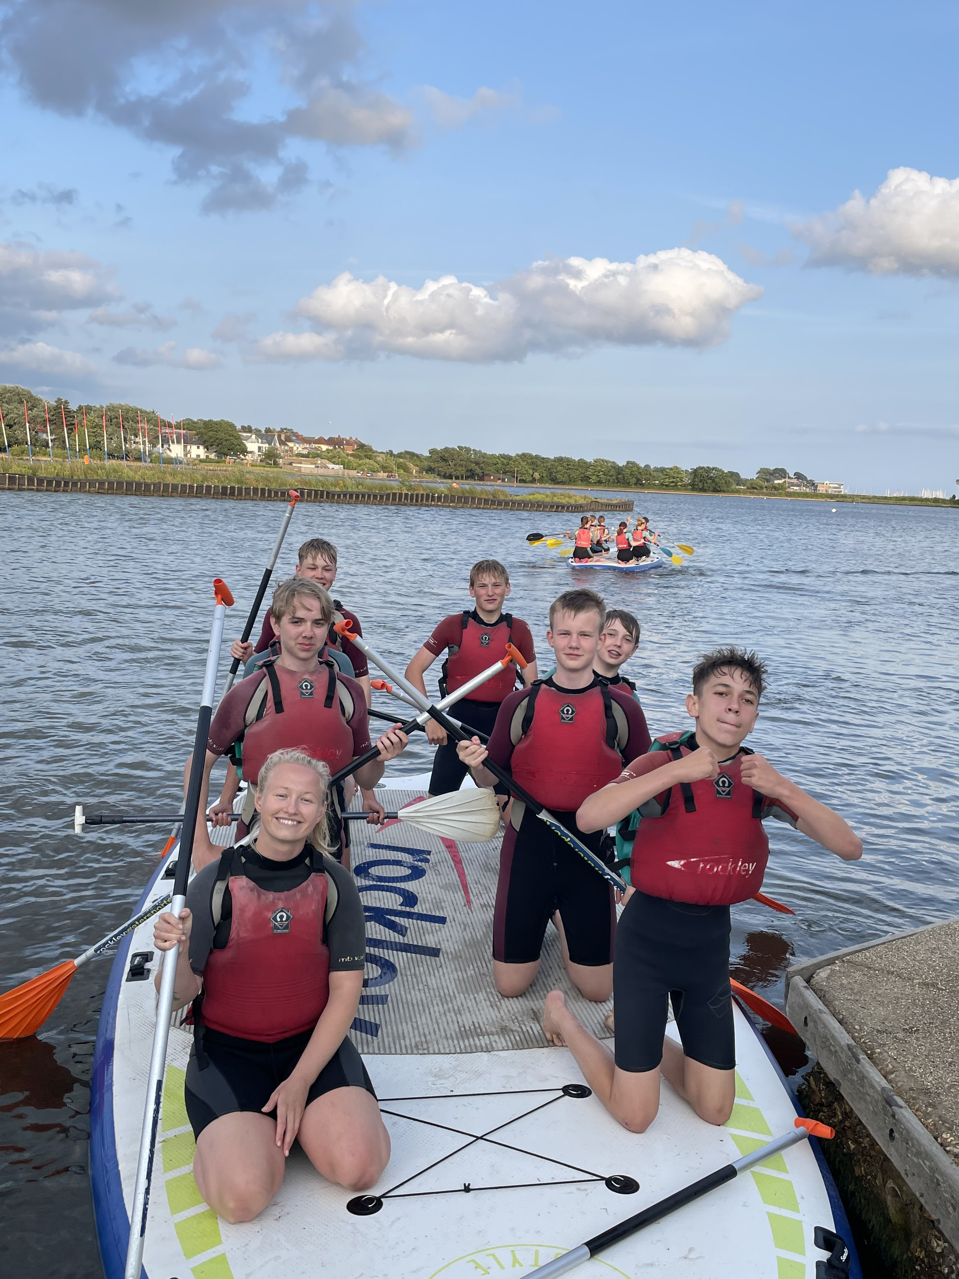
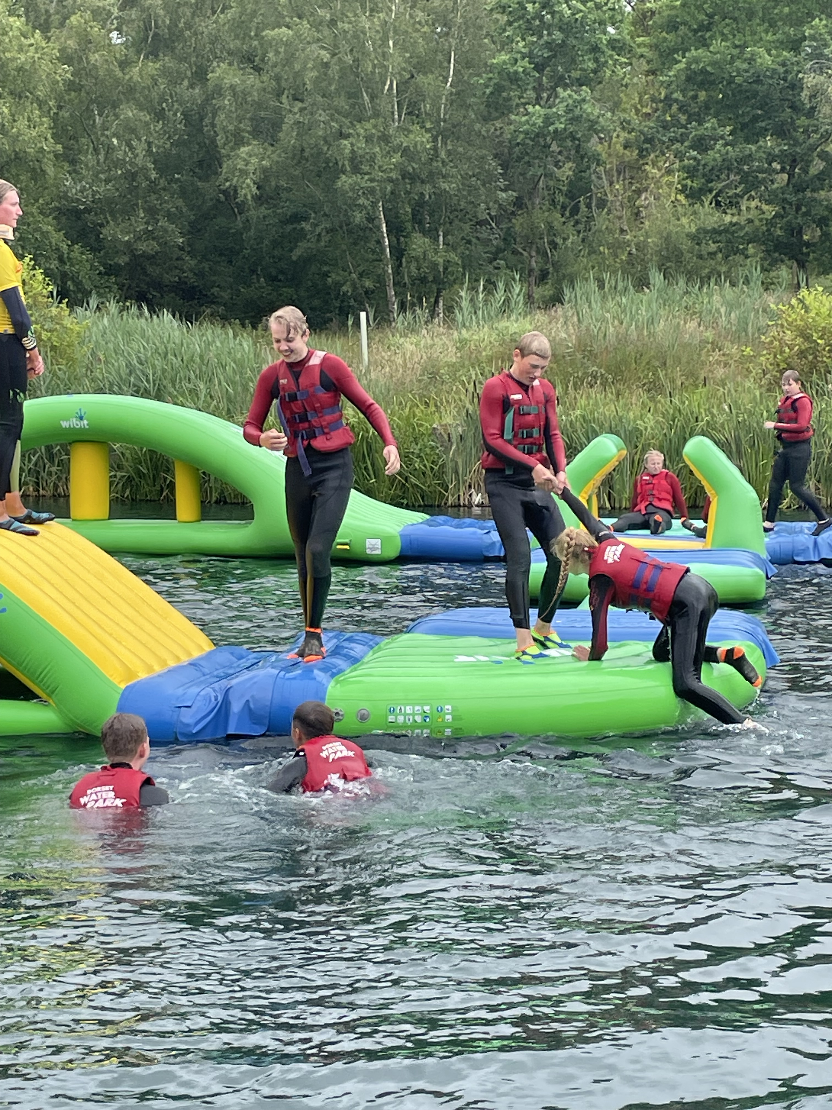
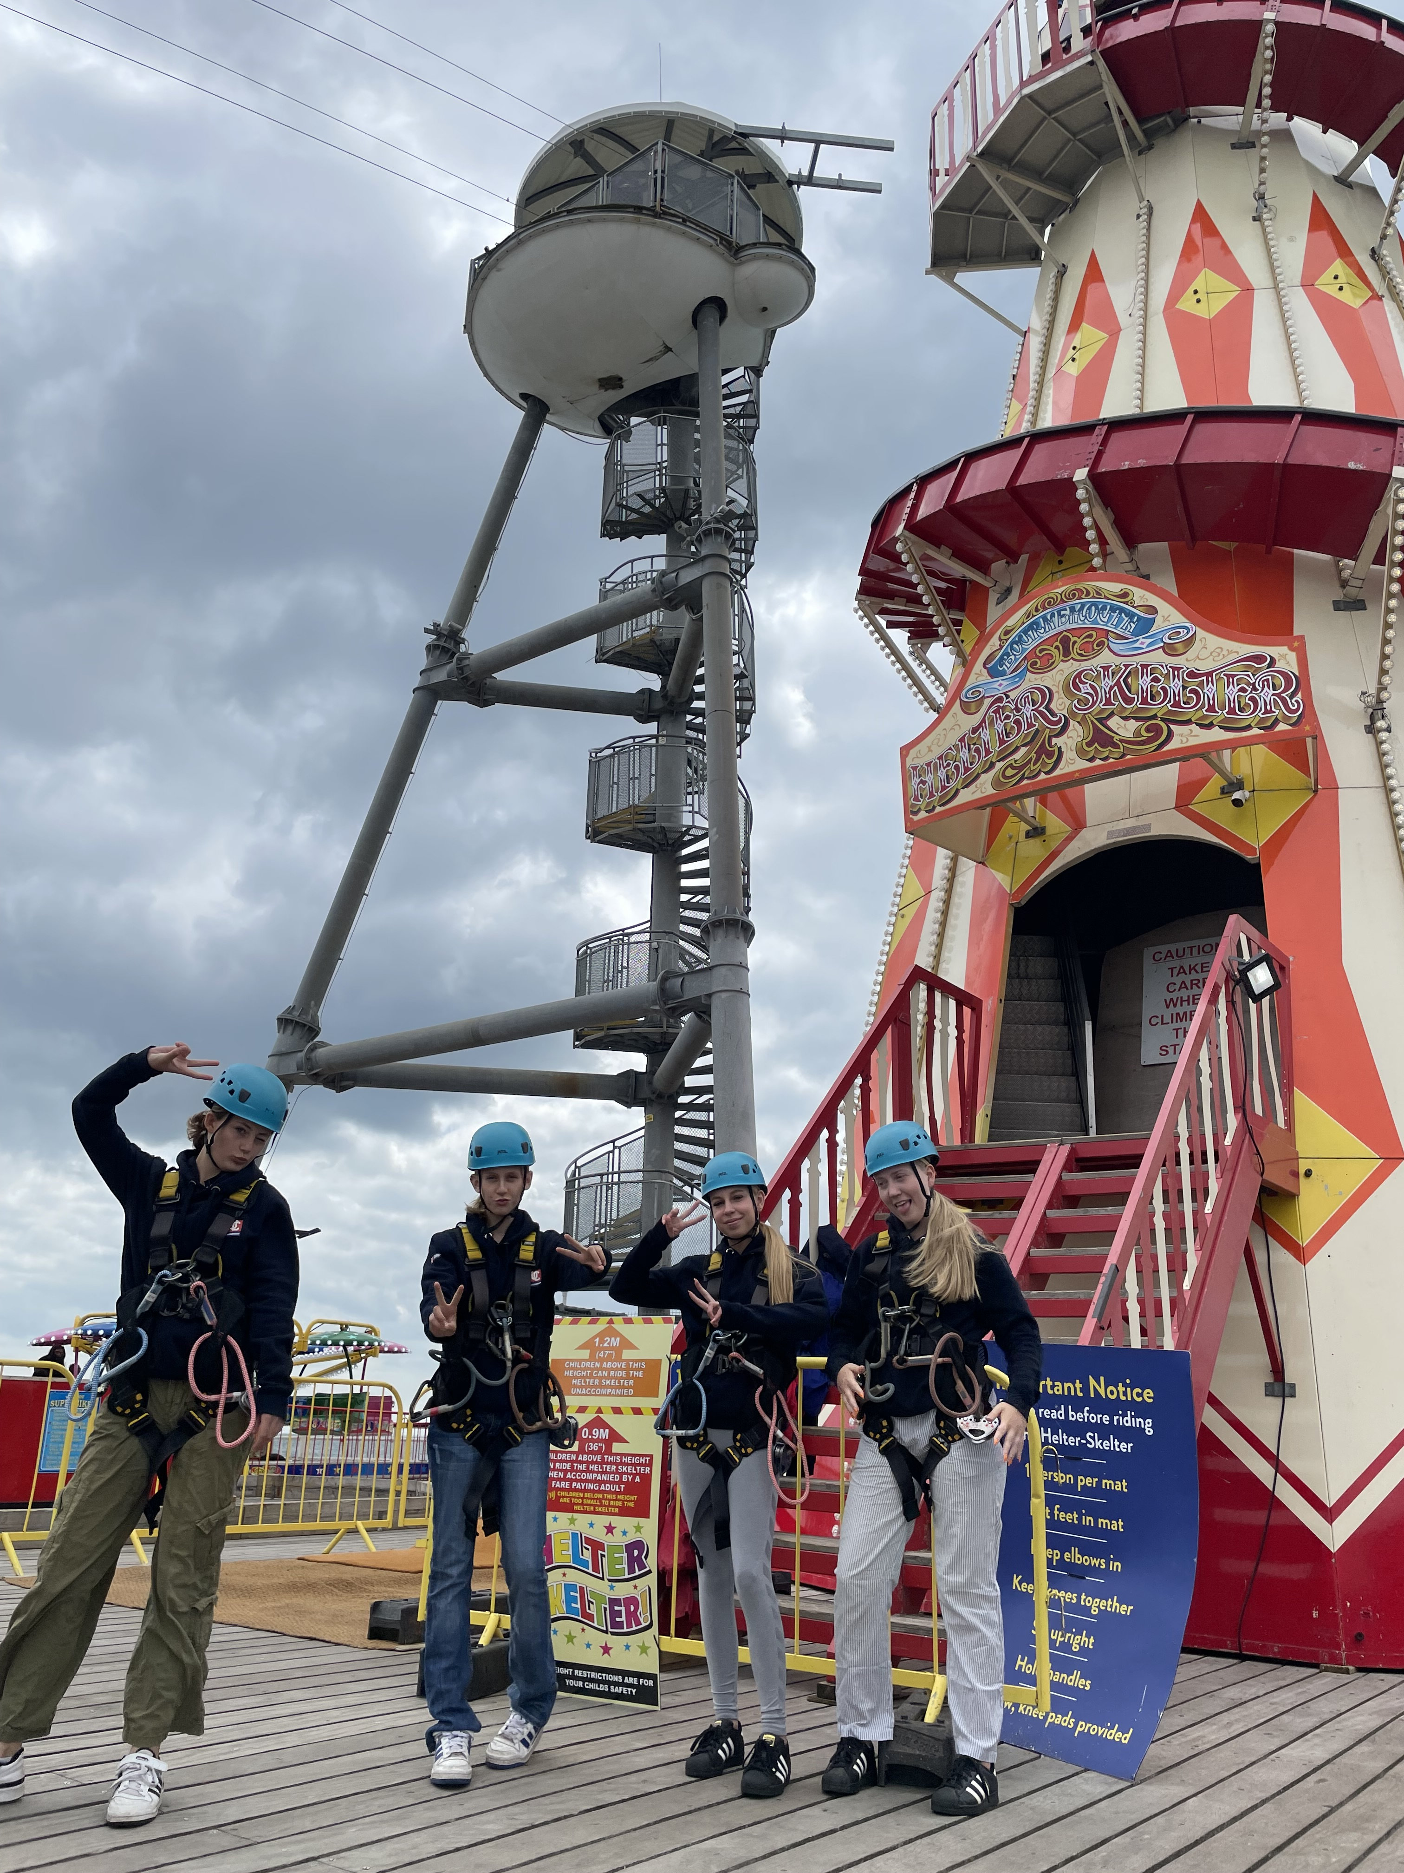
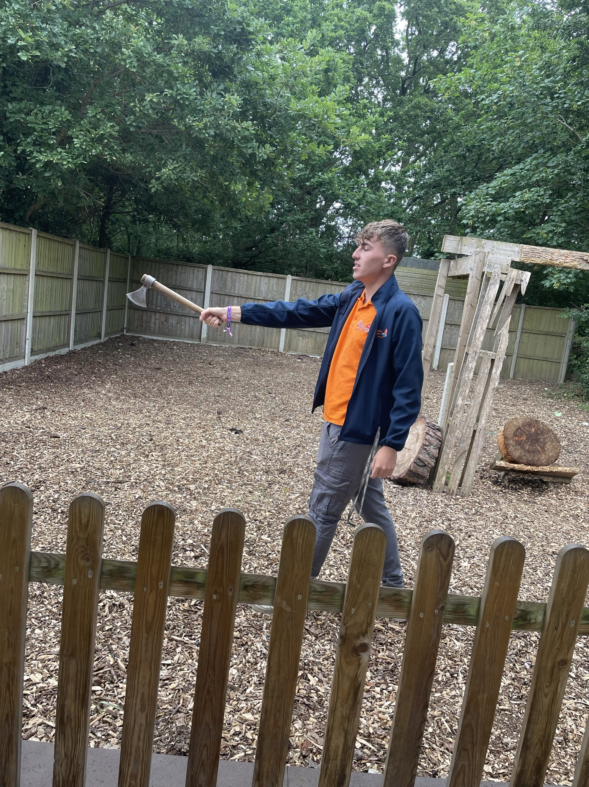
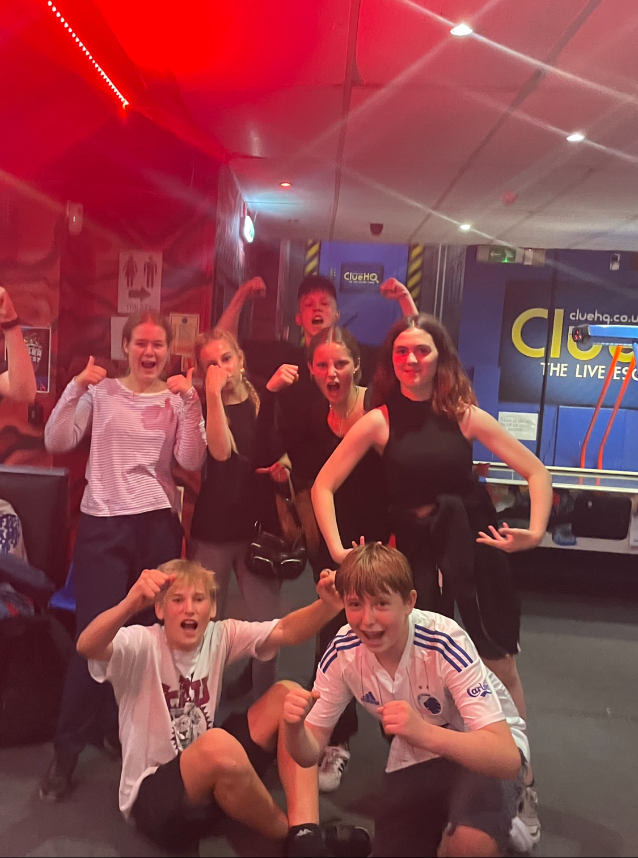
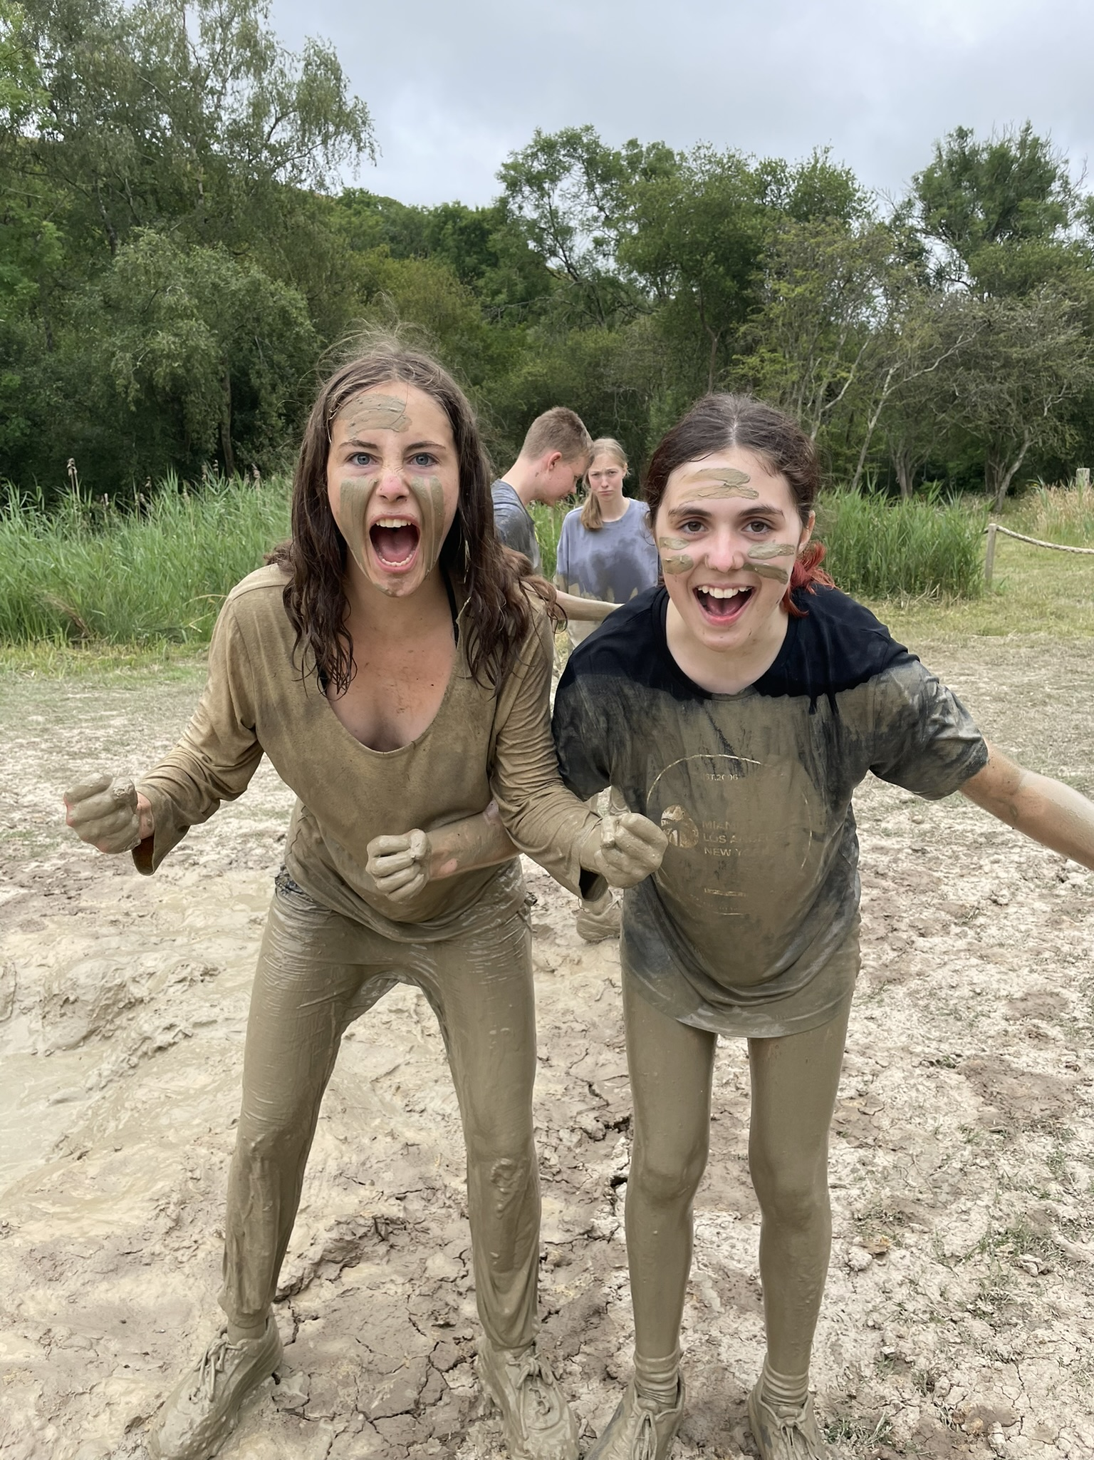
Eksempler på aktiviteter

Slide 14
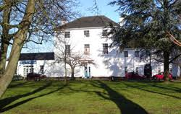
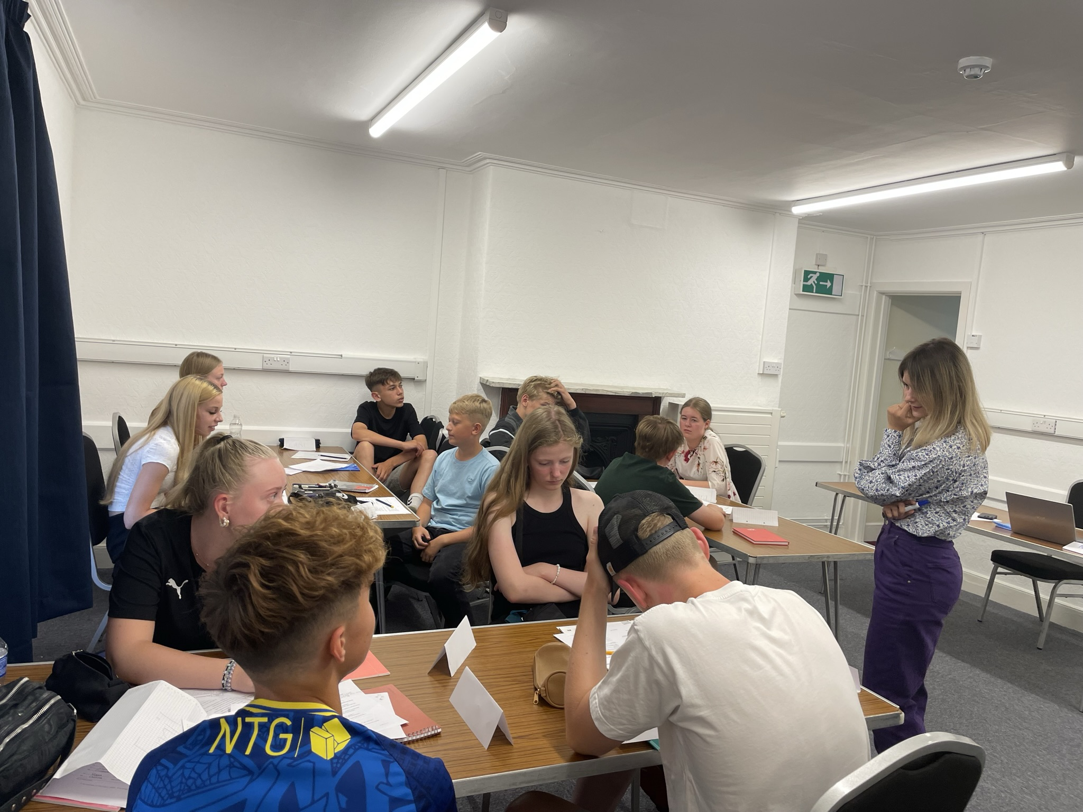
Undervisning
2-3 x sessions med autentisk engelsk underviser
Formiddagsundervisning: Ca. kl. 09.00 - 12.00
eller
Eftermiddagsundervisning: ca. kl. 13.00-16.00.
Transport til/fra skolen med offentlig bus – ca. 15 min. Billetter og kort udleveres – ruten læres med voksne.
Efter undervisning:
Enten på tur eller retur til ”host families”
A

Slide 15
Sikkerhed
Pas bliver på værelset hos host family – alle får en kopi af passet der bæres på sig.
Altid mindst 3 sammen – vi hjælper med at alle er i en gruppe.
Alle har altid strøm, udlandstelefoni og mobildata på telefonen.
Alle har powerbank med.
Nøglesnor på i lufthavne.
Danskerlisten – tilmeld dig
M

Slide 16
Pakkeliste
Du skal SELV kunne bære ALLE dine ting ☺
HÅNDBAGAGE Max 10 kg. I alt
1x kabinetrolley / rejsetaske (over head) 55x40x23 cm
1x under sædet med personlige ejendele:
Pas
Boardingkort (udleveres i lufthavnen)
Penge/kreditkort
Mobiltelefon med udlandstelefoni og rigeligt data
Kuglepen
Powerbank & Oplader
Høretelefoner
KUFFERT, INDTJEKKET
Max 23 kg (x2)
Praktisk fodtøj - vi kommer til at gå meget!
Praktisk tøj til blandet vejr – også regnvejr
Et sæt let tøj/sko til udsmidning (mud trail)
Undertøj & sokker til mindst 10 dage
Nattøj
Solbriller/hat
Badetøj og strandhåndklæde
Jakke og lune trøjer (lag på lag)
Regnjakke / Paraply
Toiletsager inkl. solcreme, hygiejneprodukter, basal medicin, plastre, vabelplastre mv.
M

Slide 17
Regler & Forventninger
Jeg indtager ikke alkohol, hash og lignende, som er fuldstændig forbudt.
Jeg forlader ikke host family efter curfew.
Jeg færdes altid med mindst to andre medmindre andet er specifikt aftalt med en voksen, samt i det aftalte område og tidsrum.
Jeg har ikke seksuel aktivitet på rejsen.
Jeg møder til den aftalte tid og deltager i det fælles program.
Jeg indtager ikke nikotinprodukter, energidrikke og lign. på turen.
Jeg er fleksibel og hensynsfuld og respekterer mine medrejsende og den lokale kultur jeg indgår i – herunder host family.
Jeg bidrager til, at der er nattero på værelserne kl. 23 – stille i huset omkring kl. 21.
Jeg overholder familiens husregler og henstillinger – også fra de andre voksne.
Jeg bruger IKKE the F word.
Jeg bader kun med tilladelse fra mine forældre og efter aftale med de voksne.

Slide 18
Rejsedokumenter
Udfyld dokument 1-4 hjemme
Vedlæg kopi af:
Rejseforsikring (oversigt med policenummer)
Gult sundhedskort
(Opholdstilladelse, hvis aktuelt)
Gyldigt pas – helst + 1 måned
ETA
Udfyld dokument 5 nu og aflever i dag
Alt andet afleveres senest 1. juni på kontoret i Rødovre/Hvidovre (alt på én gang, samlet)

Slide 19
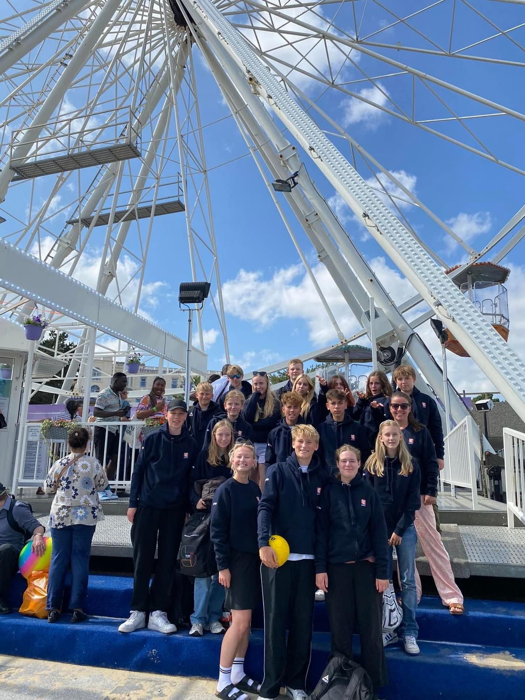
Sidste rejsemøde Torsdag den 12. juni 2025 kl. 16:30-18:00 (fra 17:15 med forældre)
L/M
Tak for i aften!

